Slide 1
Система роботи шкільної бібліотеки в формуванні особистості засобами народознавства
Підготувала бібліотекар
ЗОШ I-III ст. с. Перепельників
Морозовська М. В.

Slide 2
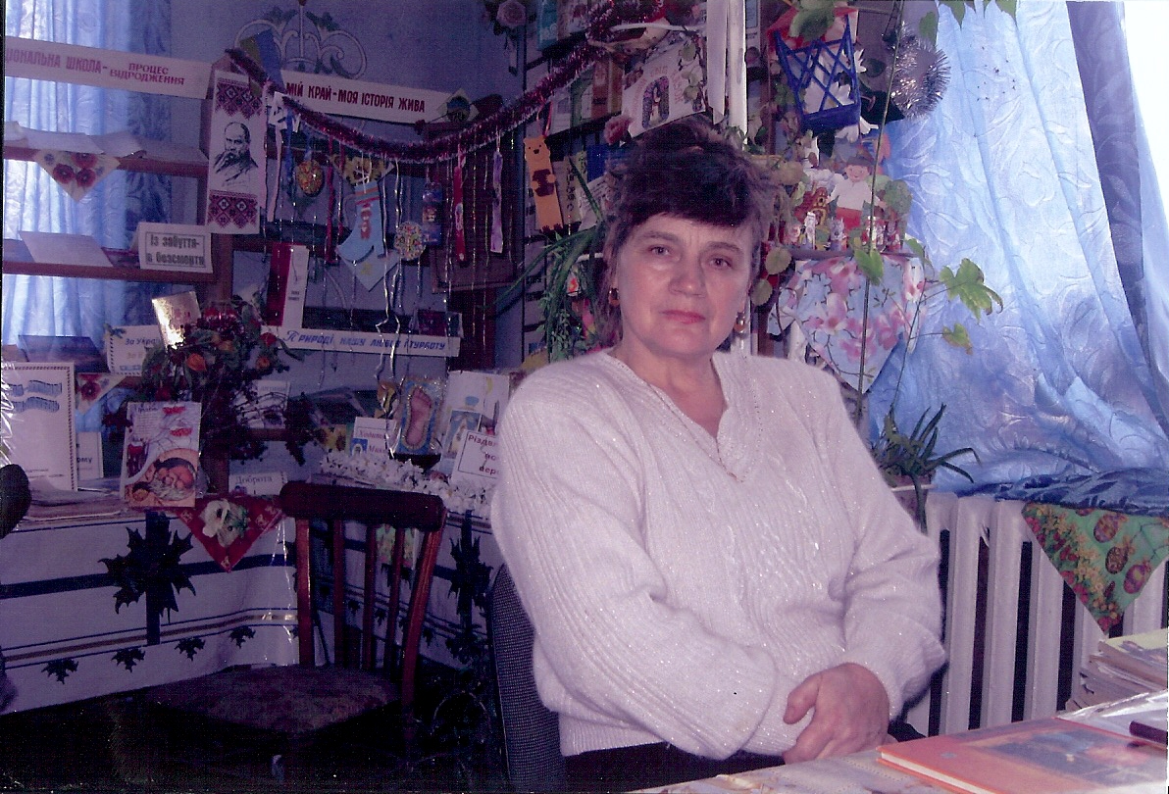
Бібліотекар – слово, повне сонячного змісту!
У працю він вкладає душу всю свою .

Slide 3
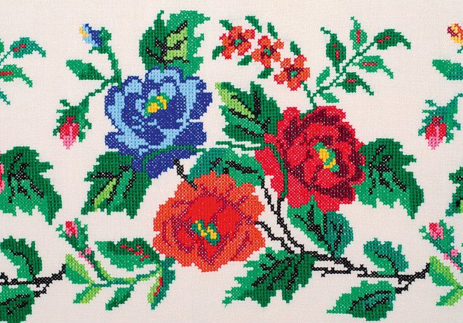
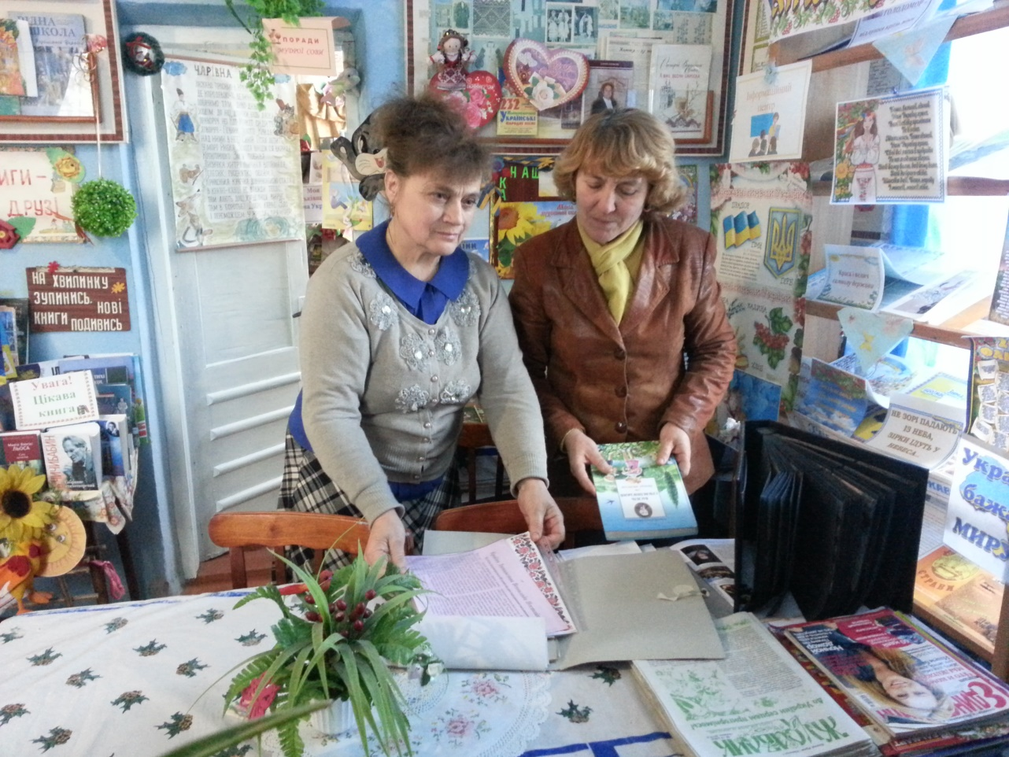
Бібліотека школи – це інформаційний та культурно-просвітницький центр

Slide 4
Мета шкільної бібліотеки: навчити дитину любити книгу, вміло користуватися нею, сприймати її як невичерпне джерело пізнання світу, знань, народної мудрості; сприяти духовному розвитку особистості, розвивати індивідуальні здібності і таланти школярів; виховувати бережливе ставлення до книги, до культури читання.

Slide 5
Основні завдання шкільної бібліотеки
Створення умов для розвитку інтелектуального потенціалу нації, зокрема шляхом підвищення читацької активності, рівня культурної компетентності та зацікавленості учнів у користуванні друкованою книгою, як джерелом інформації;
Виховання в учнів поваги до державних символів України, Конституції України, свідомого ставлення до обов’язків людини і громадянина;
Пошук нових форм роботи з виховання в учнів загальнолюдських цінностей, гуманізму, милосердя, духовності, естетичної, трудової культури, здорового способу життя;
Виховання любові до рідного краю, використання різноманітних форм і методів краєзнавчої роботи;
Інформаційне обслуговування вчителів, спрямоване на підвищення їх методичної та педагогічної майстерності;
Своєчасне забезпечення учнів та вчителів навчальною, художньою та методичною літературою;
Подальший розвиток інформативної функції бібліотеки як інформативно-культурного центру загальноосвітнього навчального закладу.

Slide 6
Система роботи шкільної бібліотеки в формуванні особистості засобами народознавства
Спільна робота з
вчителями-предметниками, класними керівниками, класоводами, батьками
Шкільна бібліотека
Допомога в роботі гуртків, об’єднань
Огляд новинок літератури
Гурток «Юні книголюби»
бібліотечні уроки
Складання тематичних картотек
Комплектування книжкових фондів
Презентація, прем’єра книг
Створення рукописних книжечок: «Казки, прислів’я, приказки, загадки, повір’я»
уроки позакласного читання
Літературні Шевченківські світлиці
Інсценізація творів
Ігри-мандрівки «У світі книг»
уроки народознавства
Поетичні свята, історичні розповіді, естафети, казки
Тиждень дитячої книги. Свято книги
Дискусії, диспути, конференції
Літературні аукціони, вікторини, конкурси, подорожі
Формування особистості засобами народознавства
Творчі зустрічі з поетами, письменниками

Slide 7
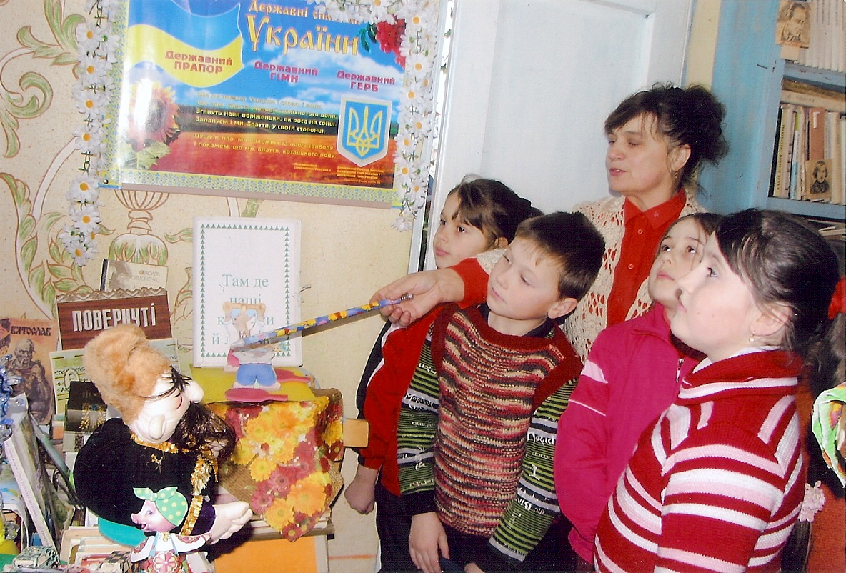
Щоб по-справжньому любити рідний край, бути гідним патріотом своєї Батьківщини, необхідно вивчати його історію, мову, культуру .

Slide 8
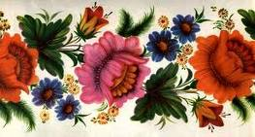
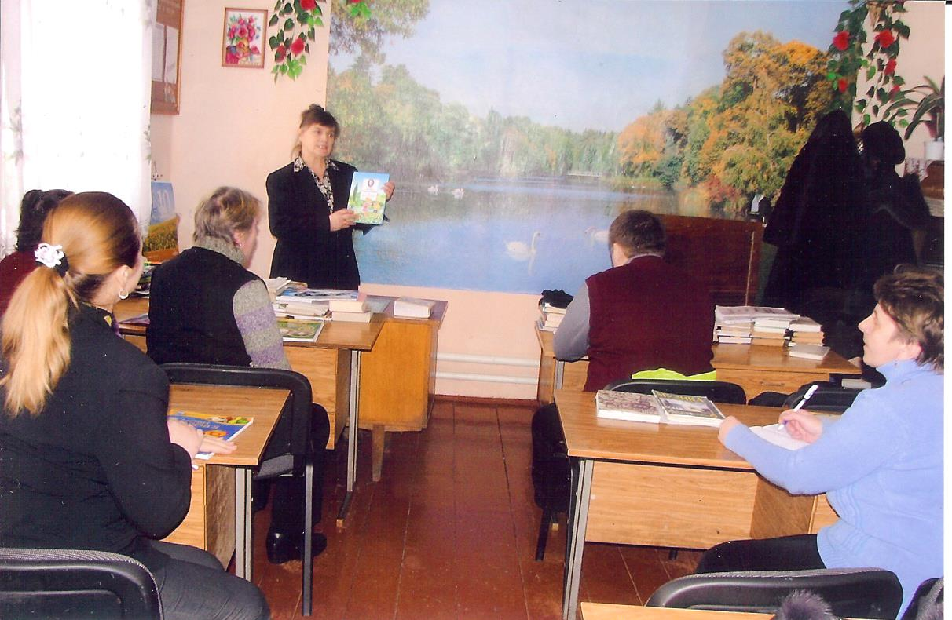
Прем’єра нової книги

Slide 9
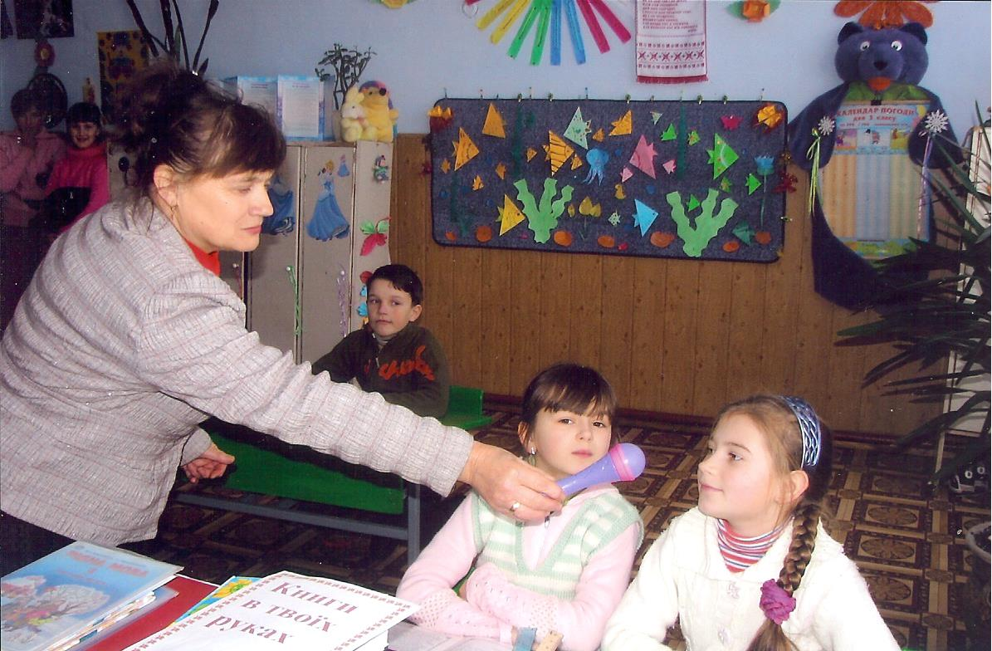
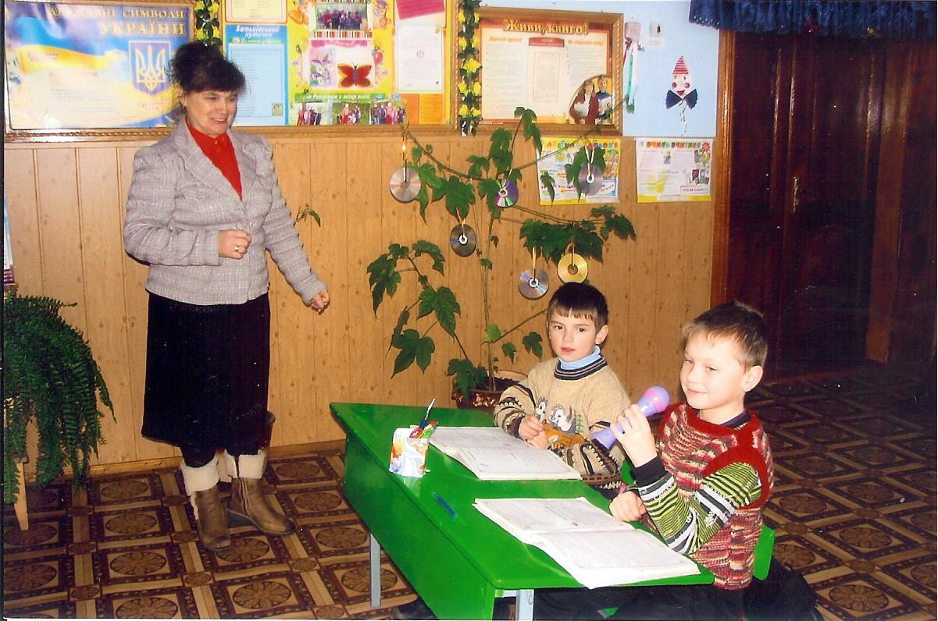
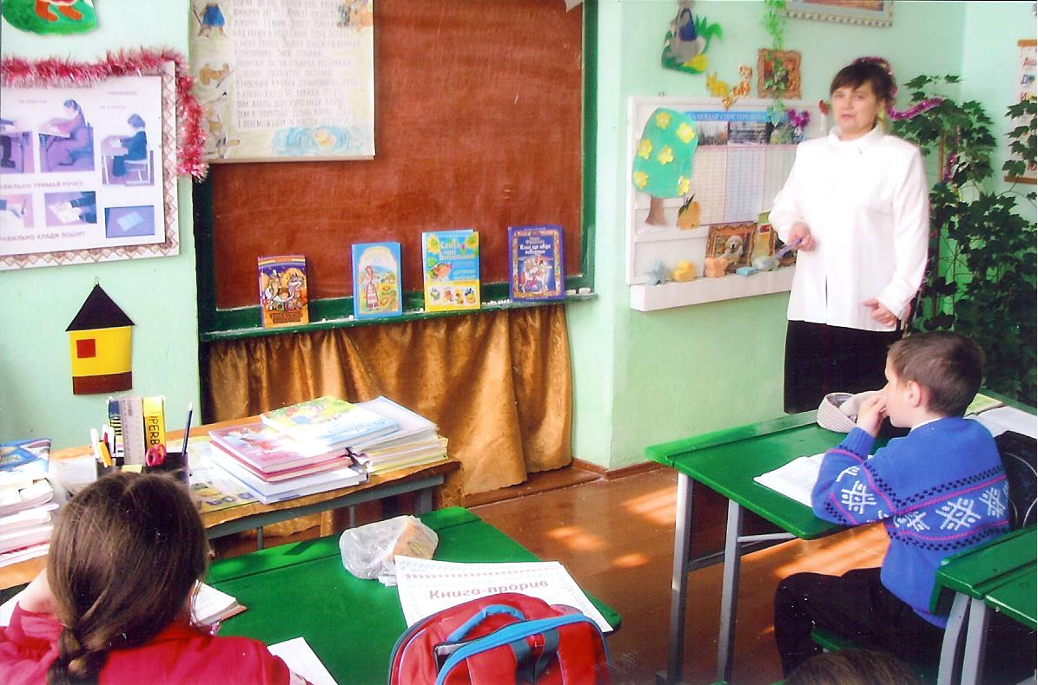
Бібліотечний урок – це цікаво

Slide 10
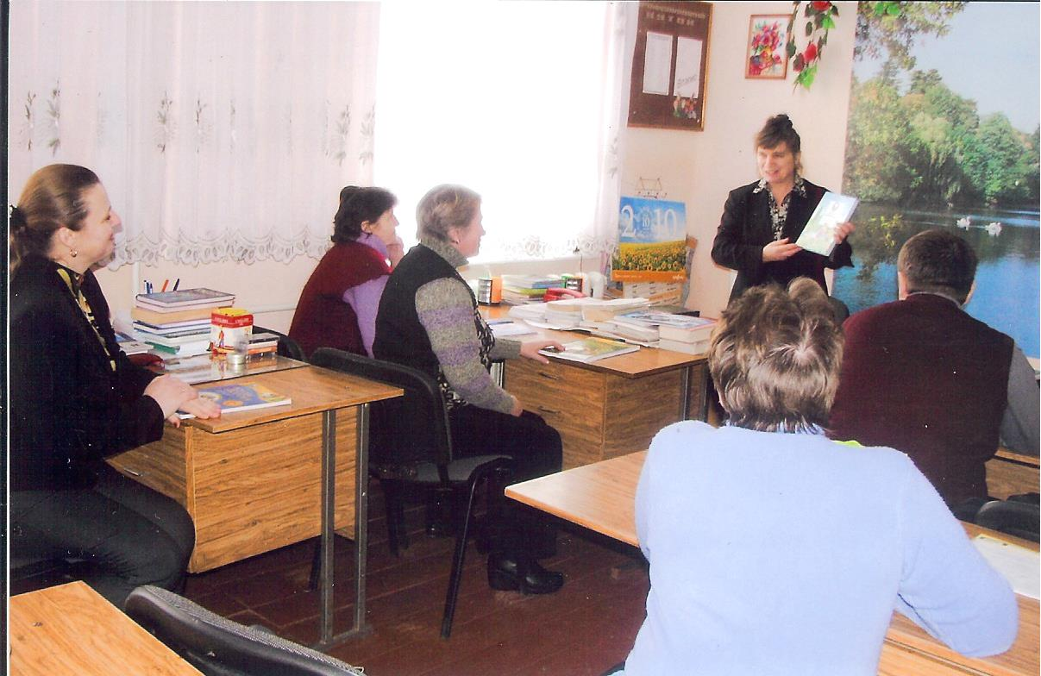
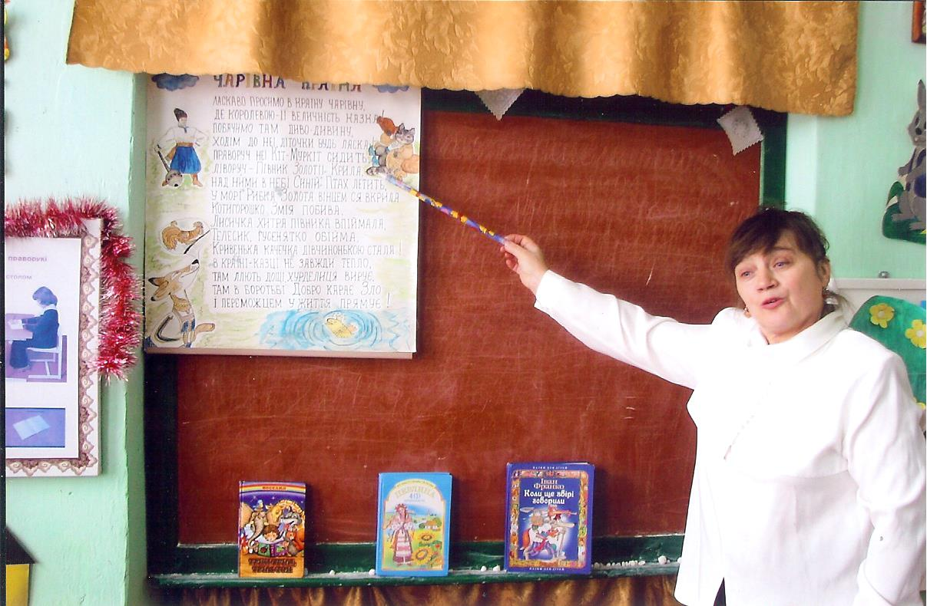
Книги з друку – читачеві в руки

Slide 11
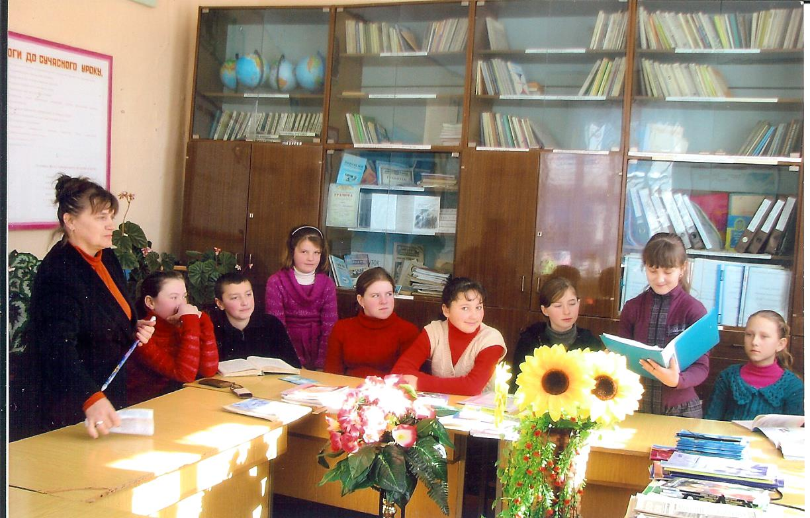
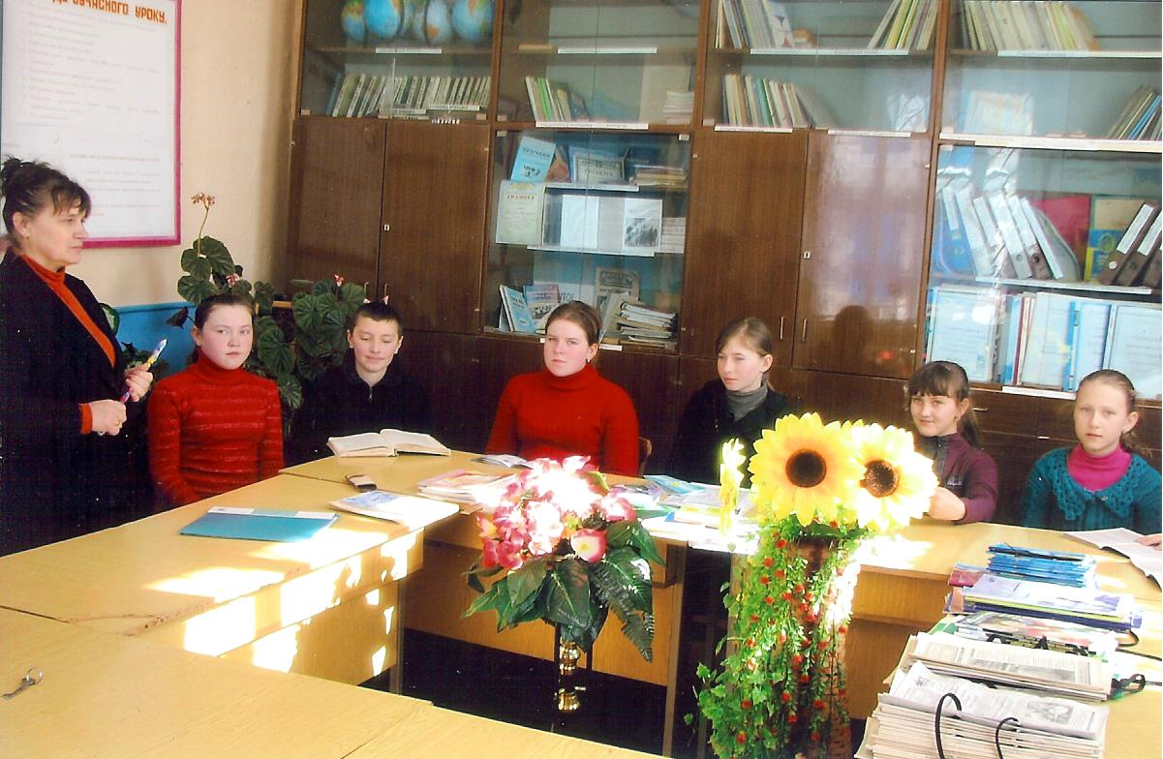
Плануємо, вивчаємо, втілюєм в життя…

Slide 12
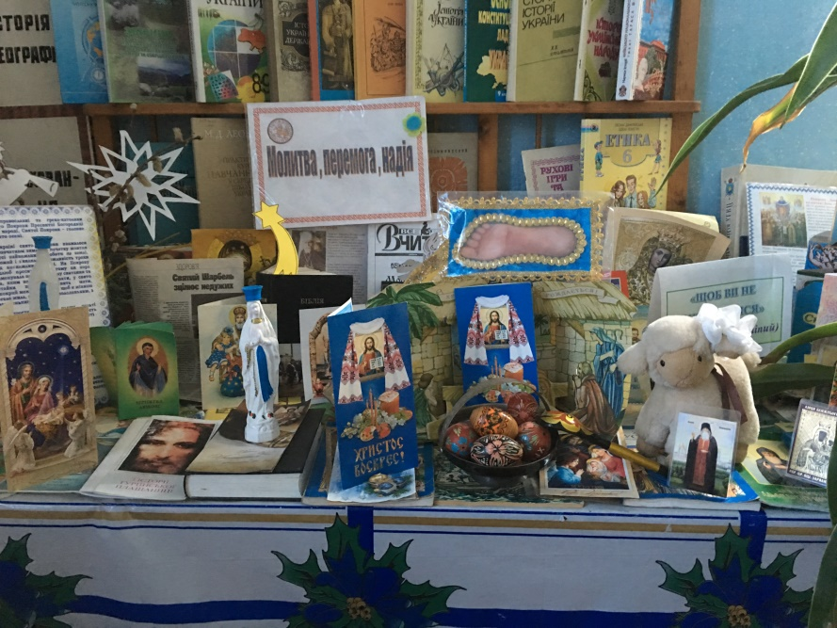
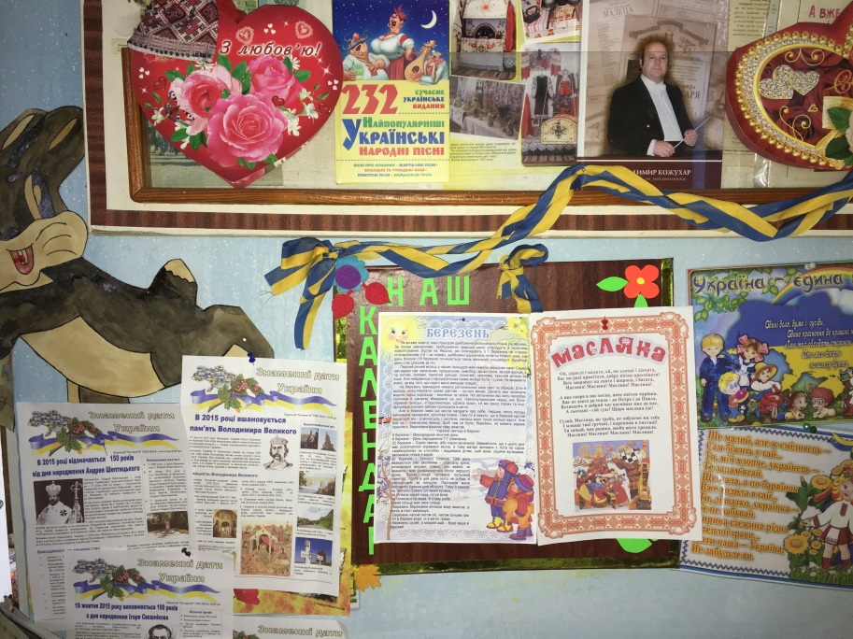
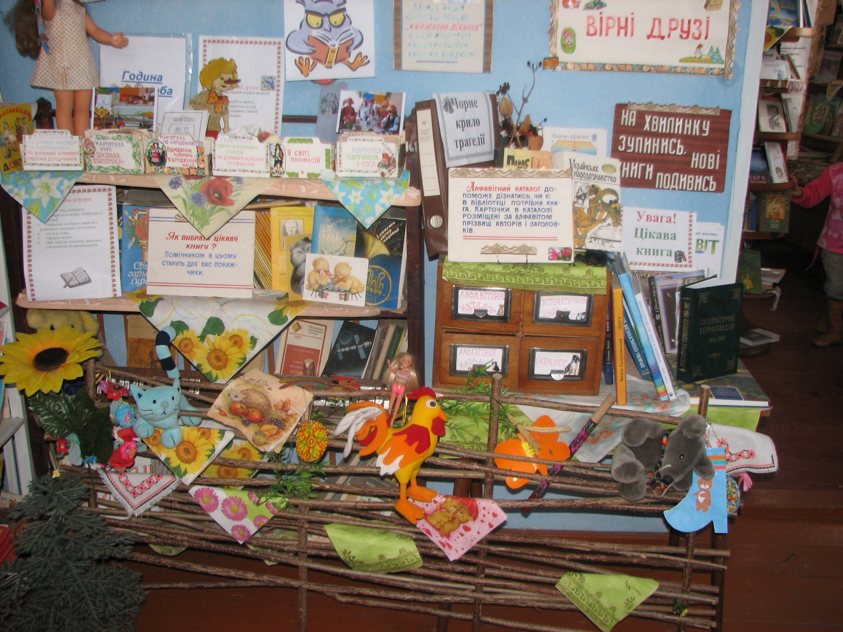
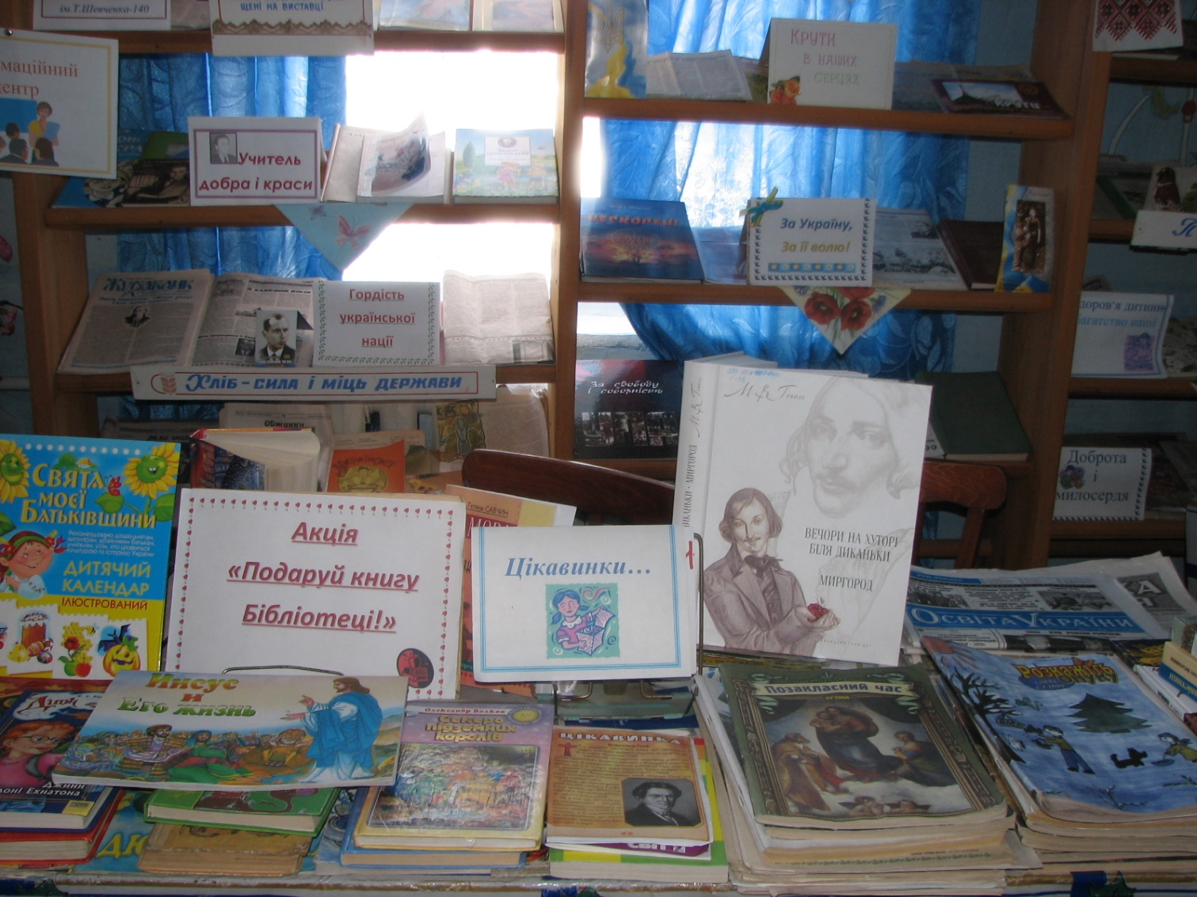
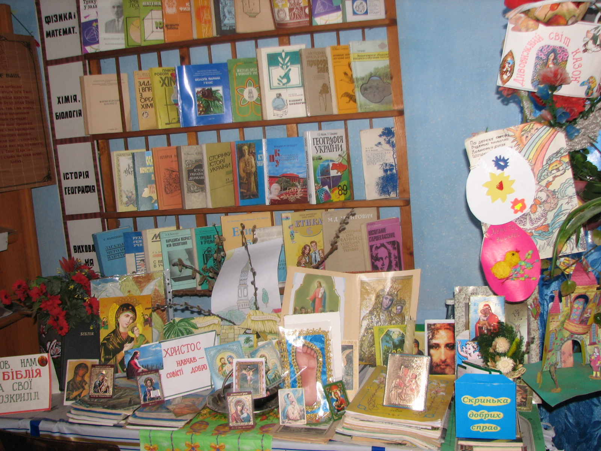
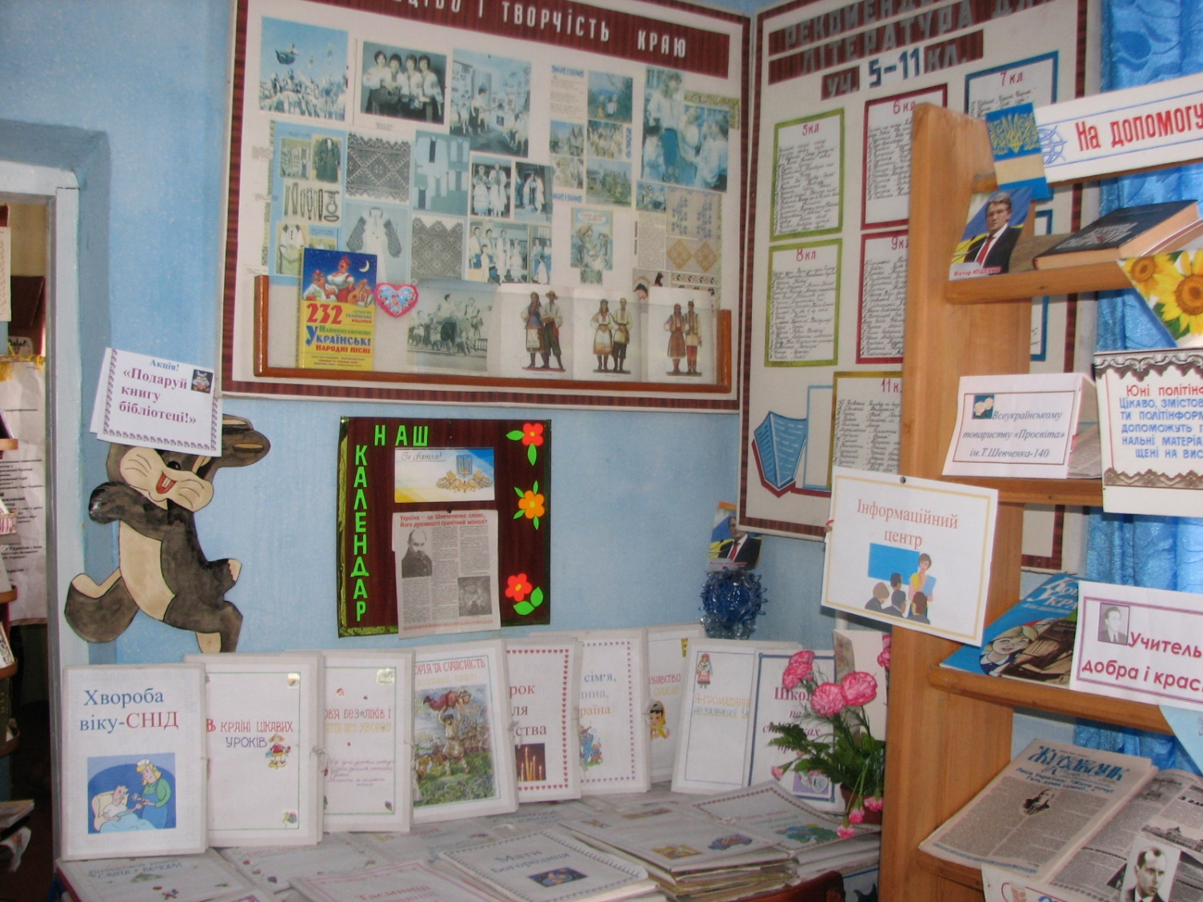
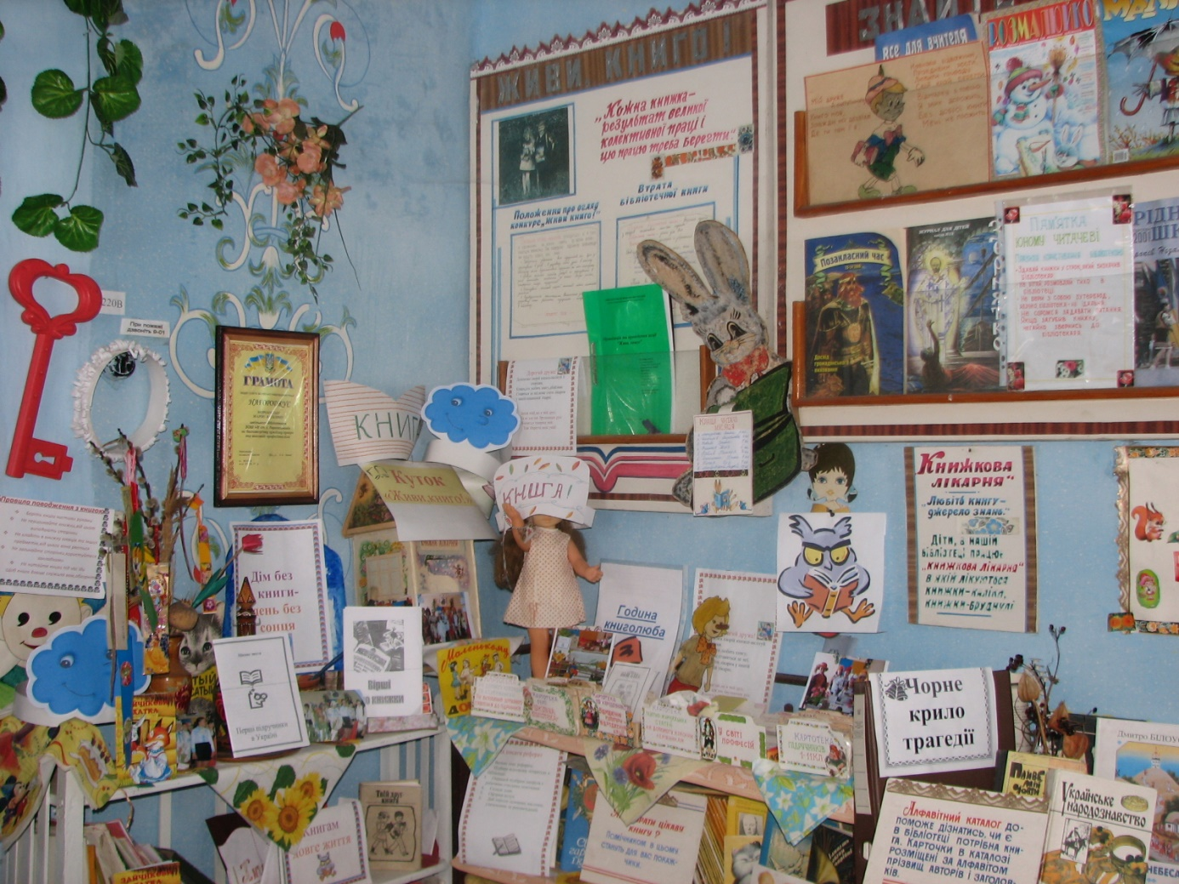
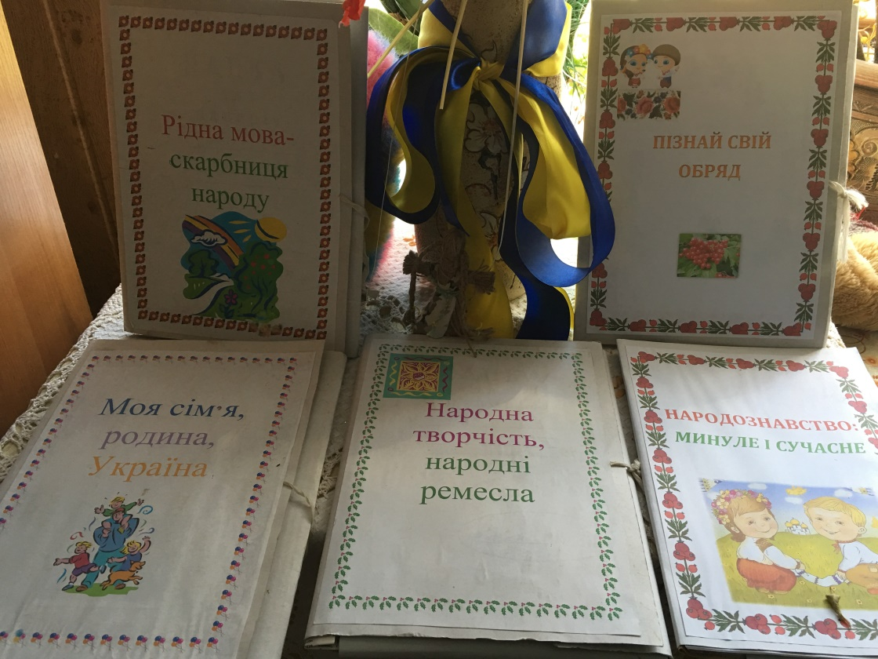
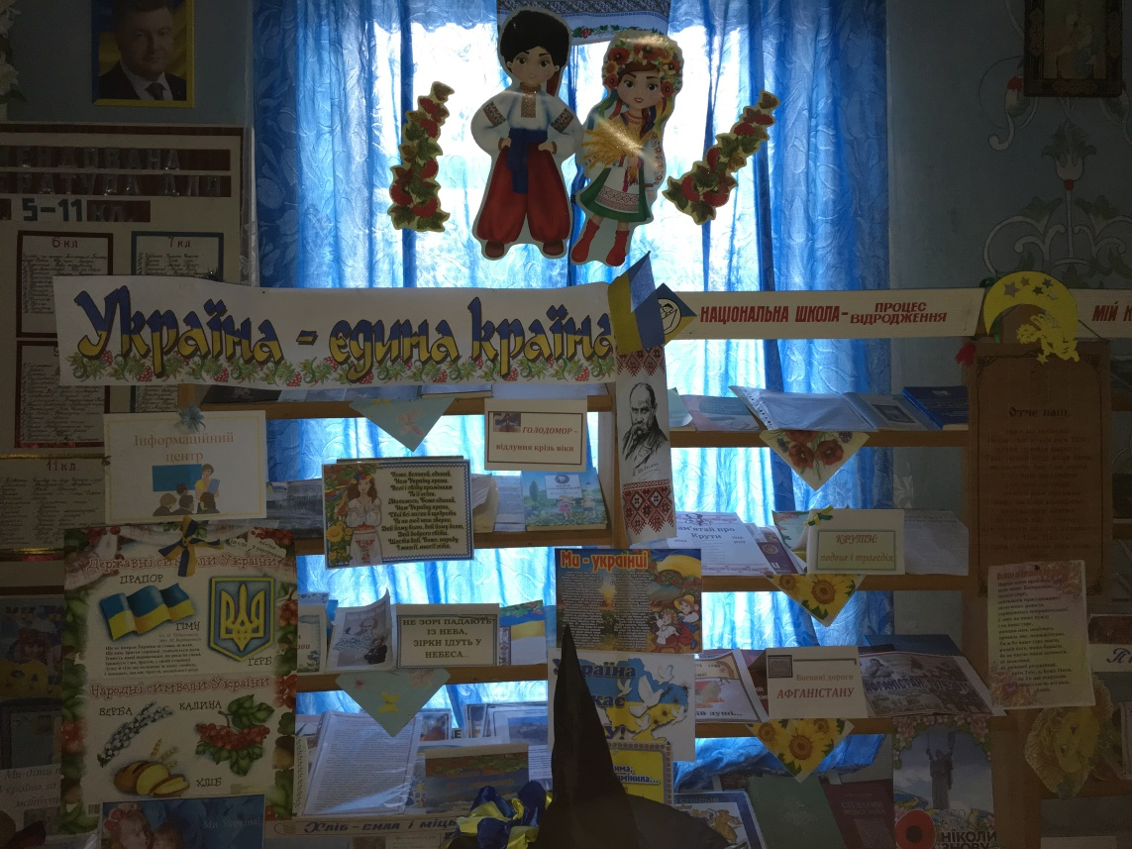
Знань золота скарбниця

Slide 13
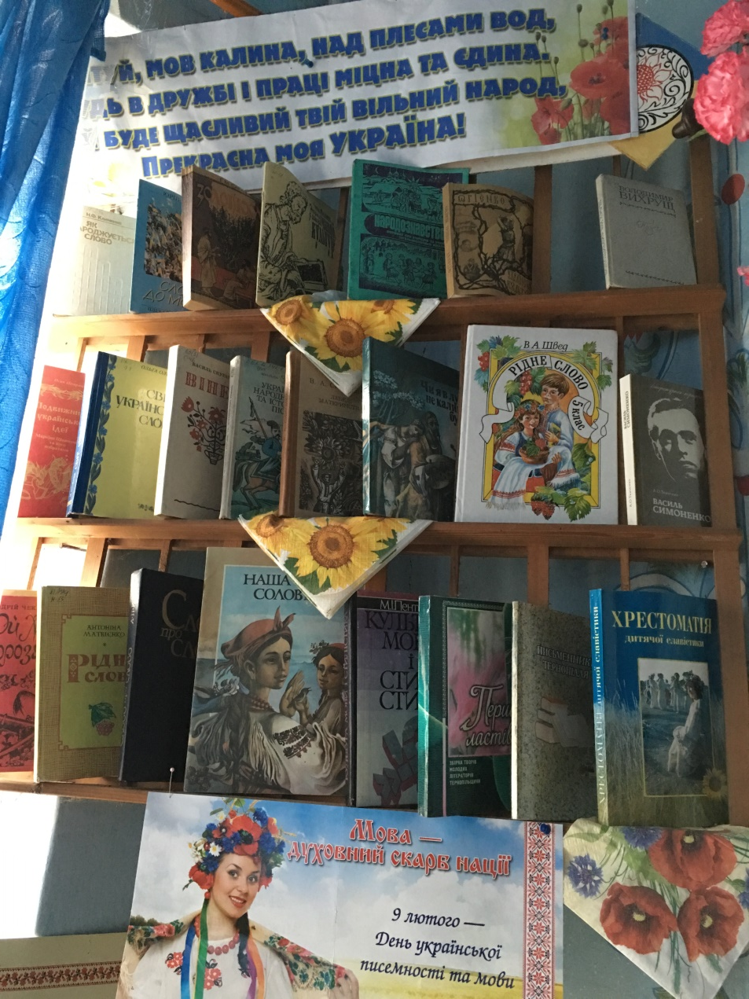
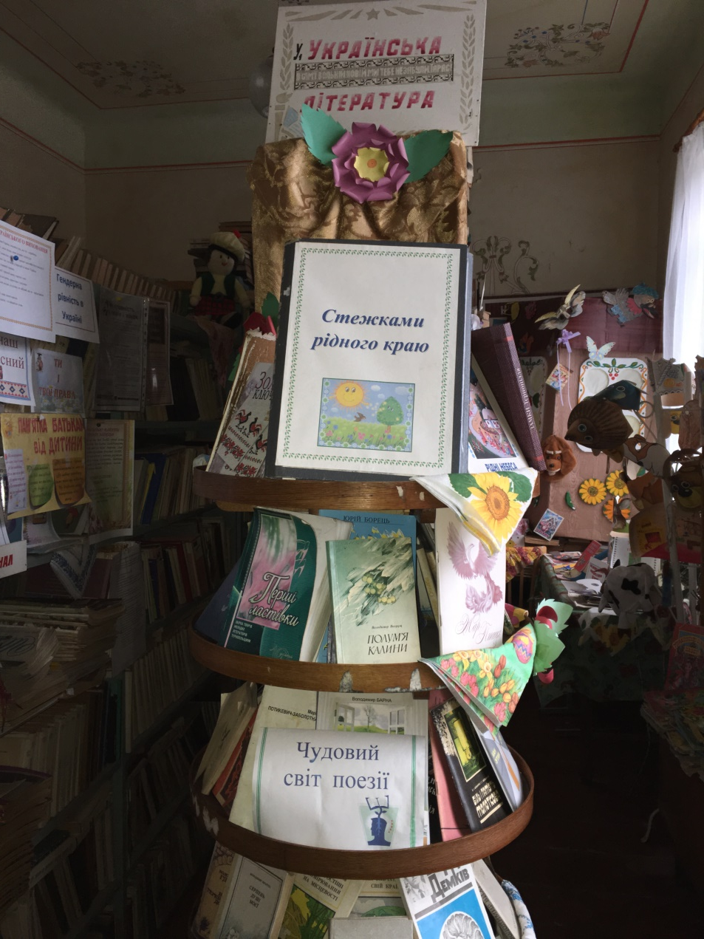
Мій рідний краю, Україно! Найкраще місце на землі!

Slide 14
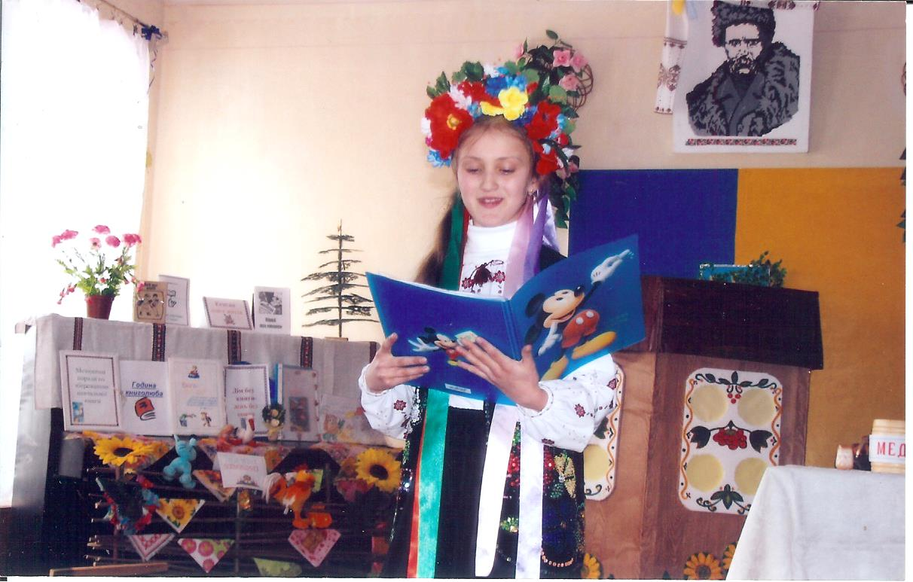
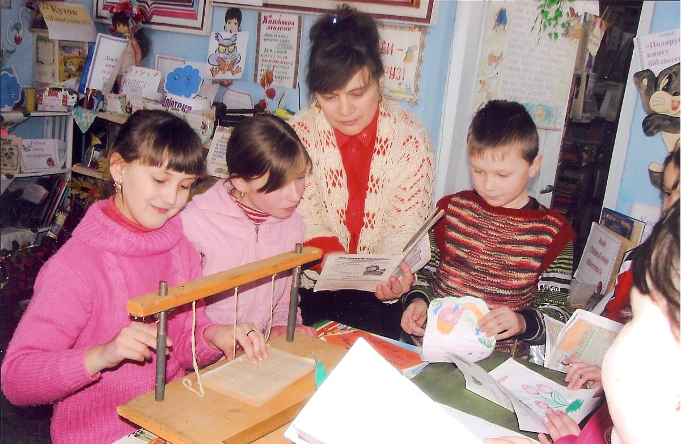
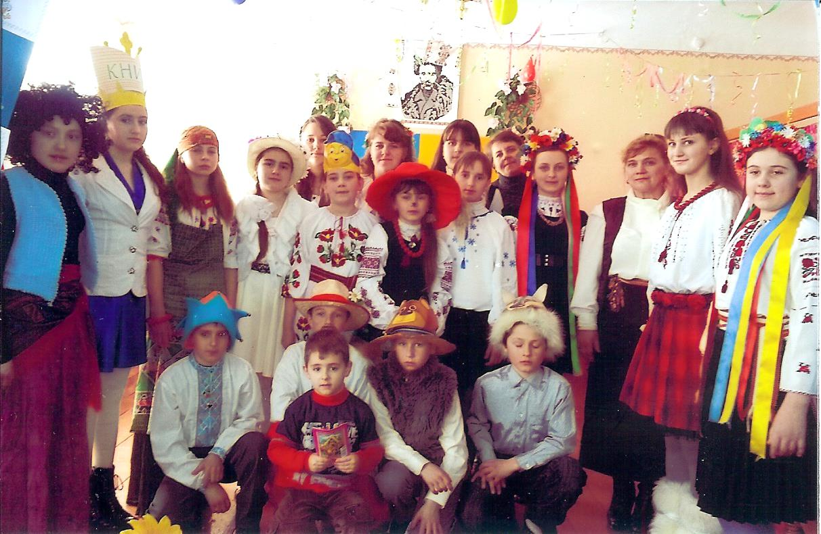
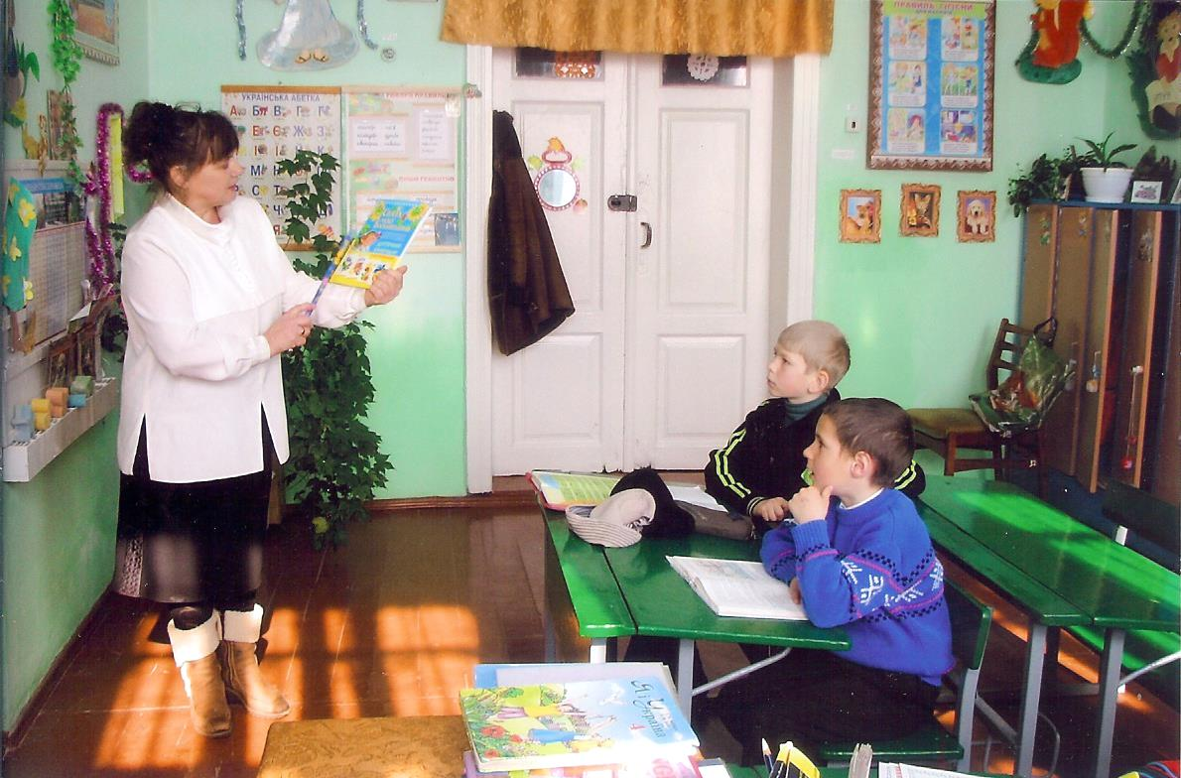
У світ дитинства – через книгу

Slide 15
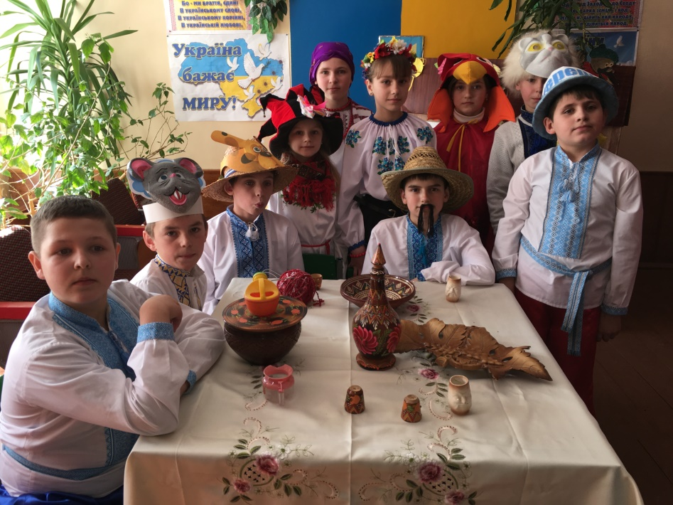
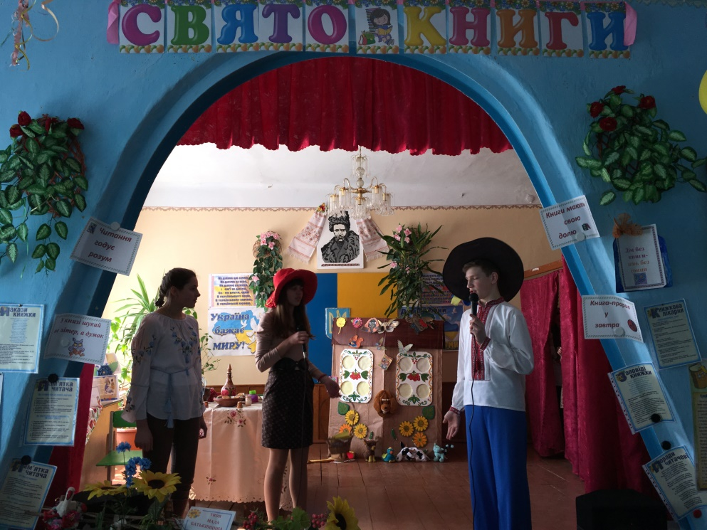
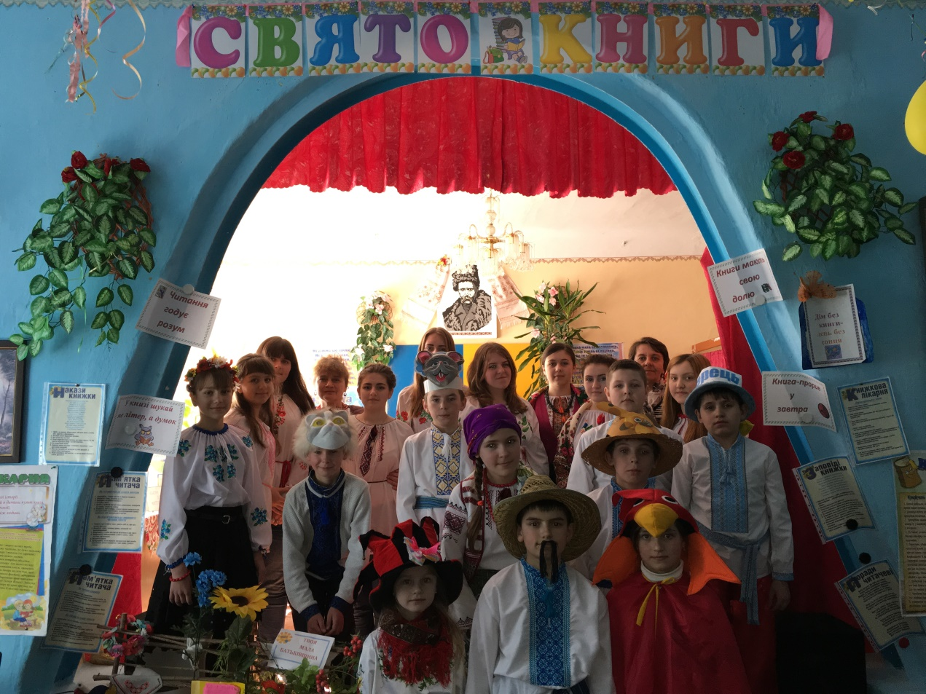
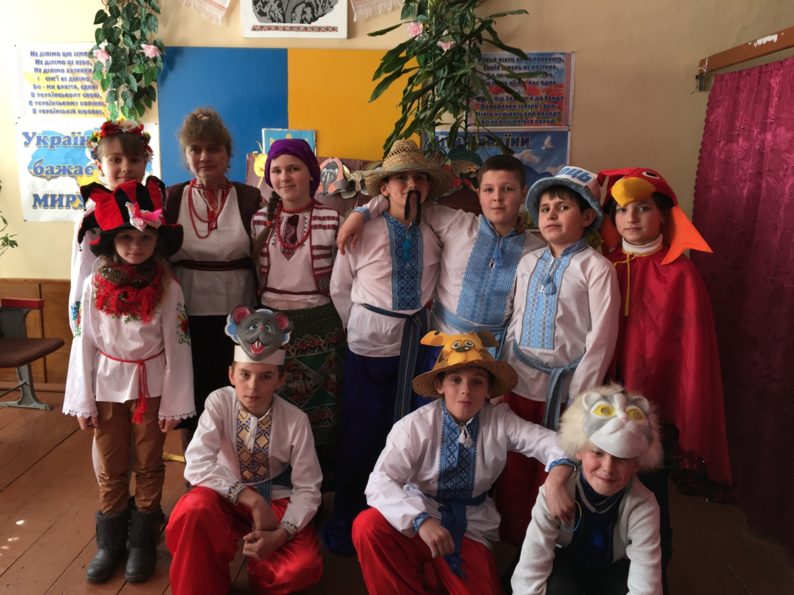
У гості до казкових героїв

Slide 16
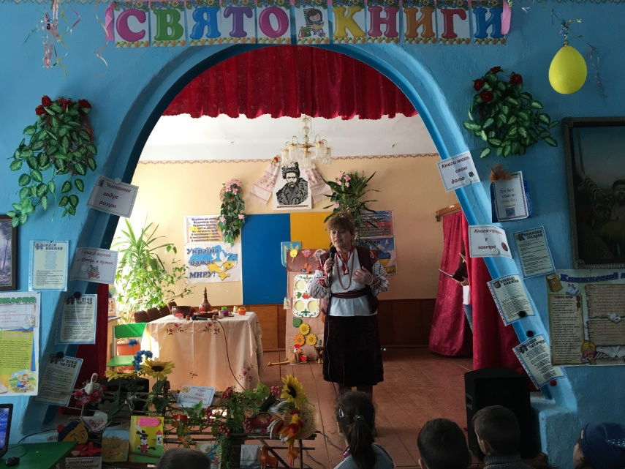
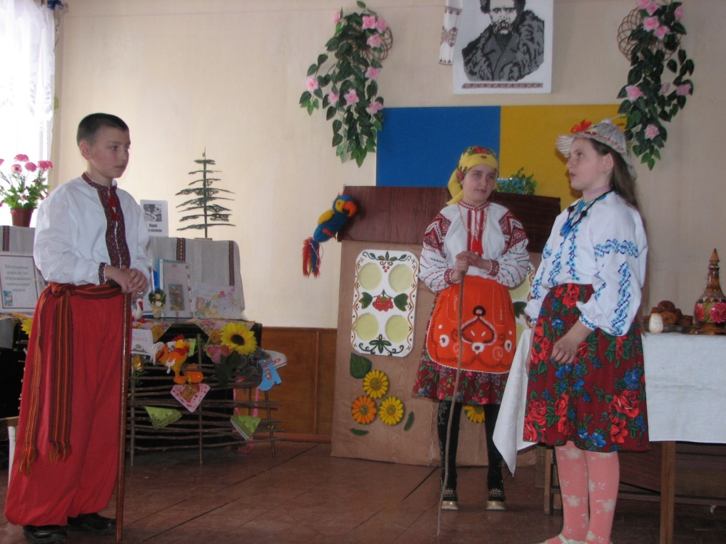
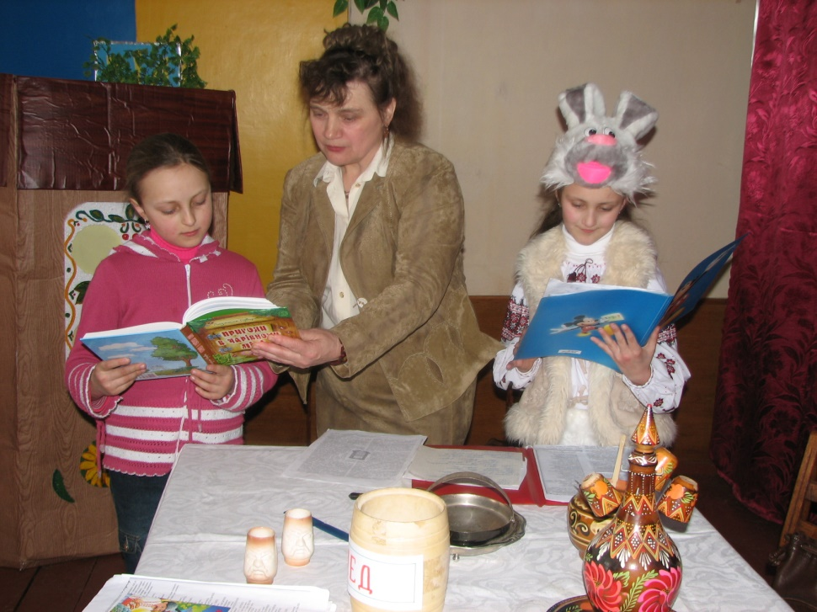
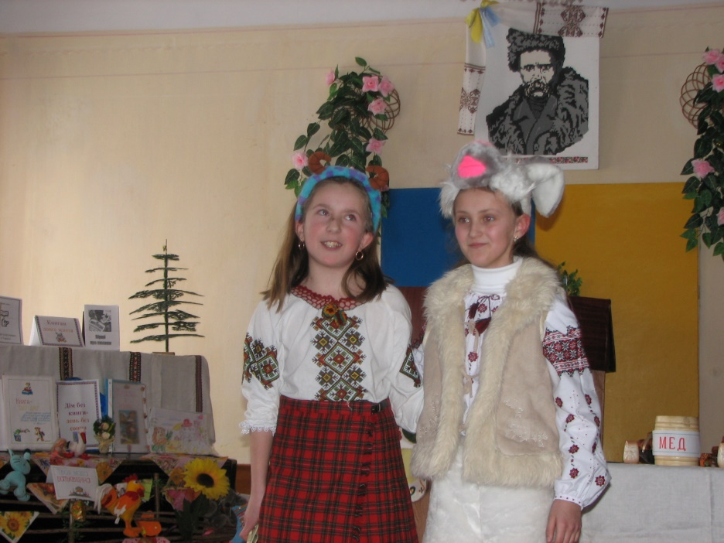
Літературний ярмарок

Slide 17
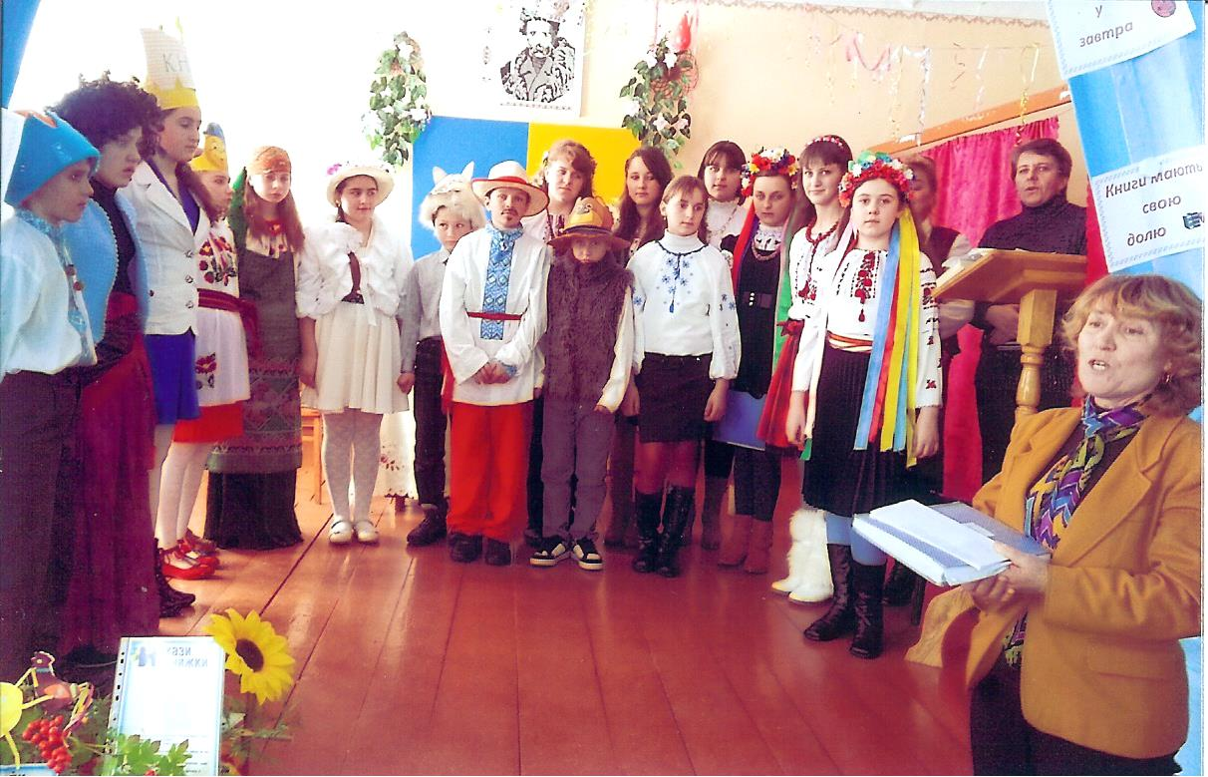
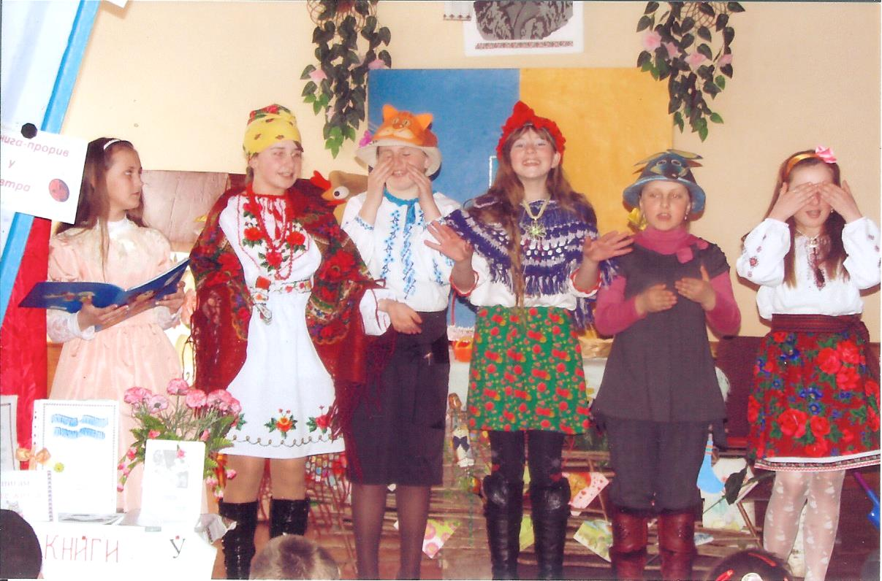
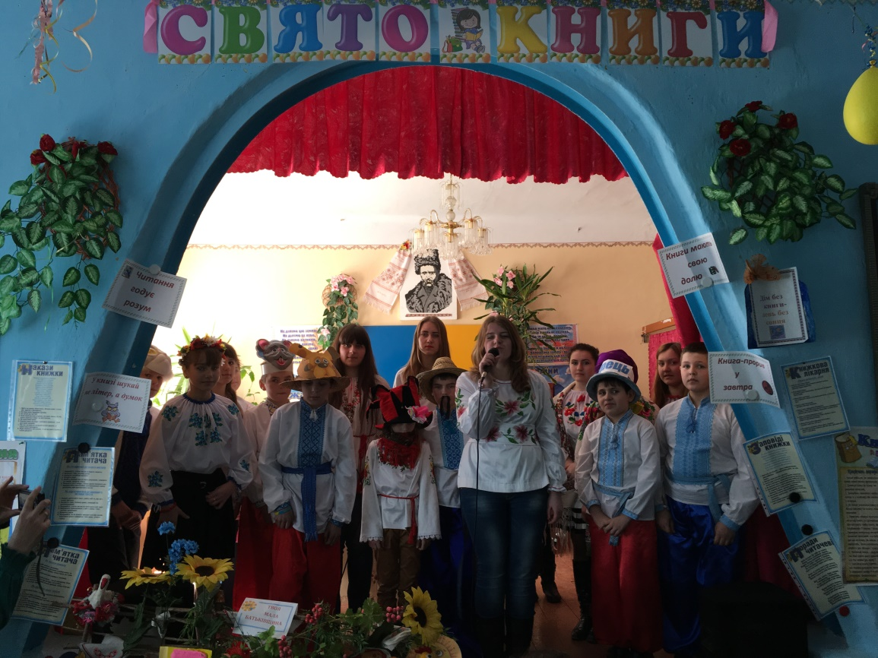
Книга просить на гостини, в неї свято - іменини

Slide 18
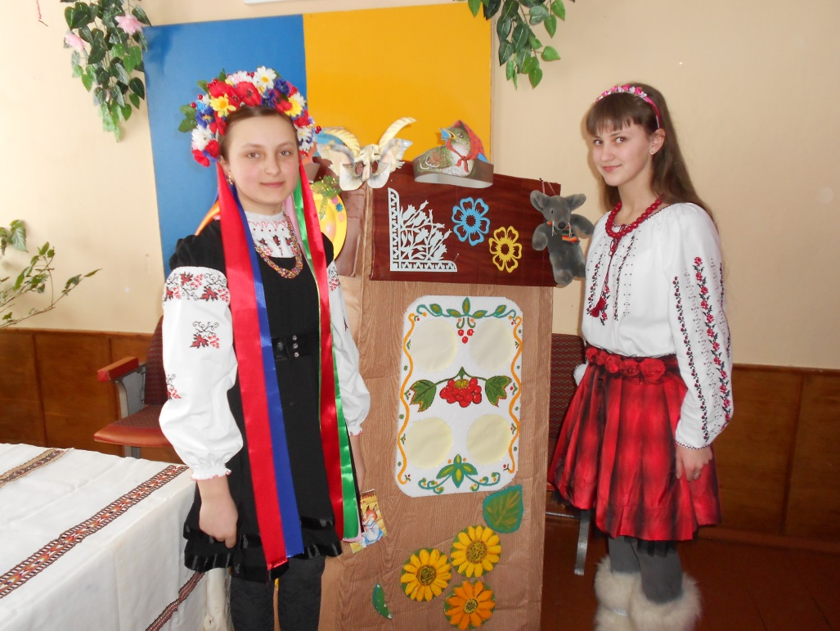
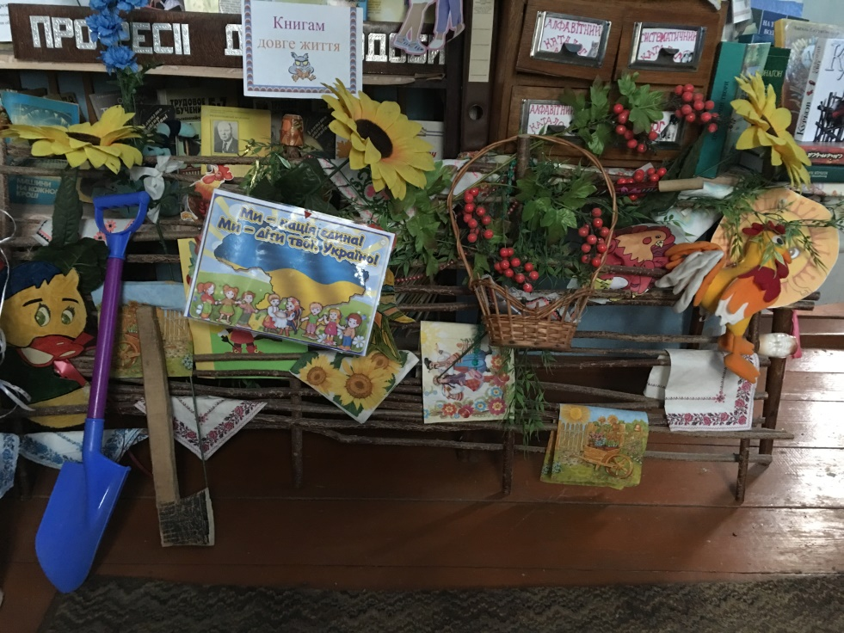
Декорації своїми руками

Slide 19
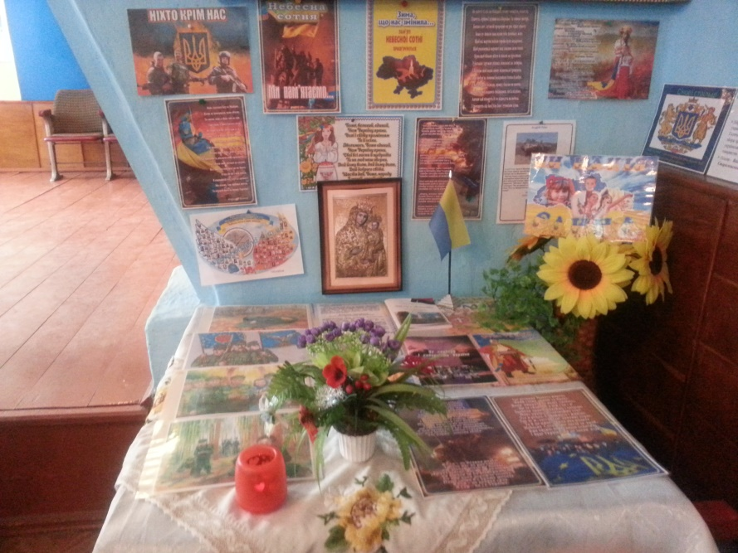
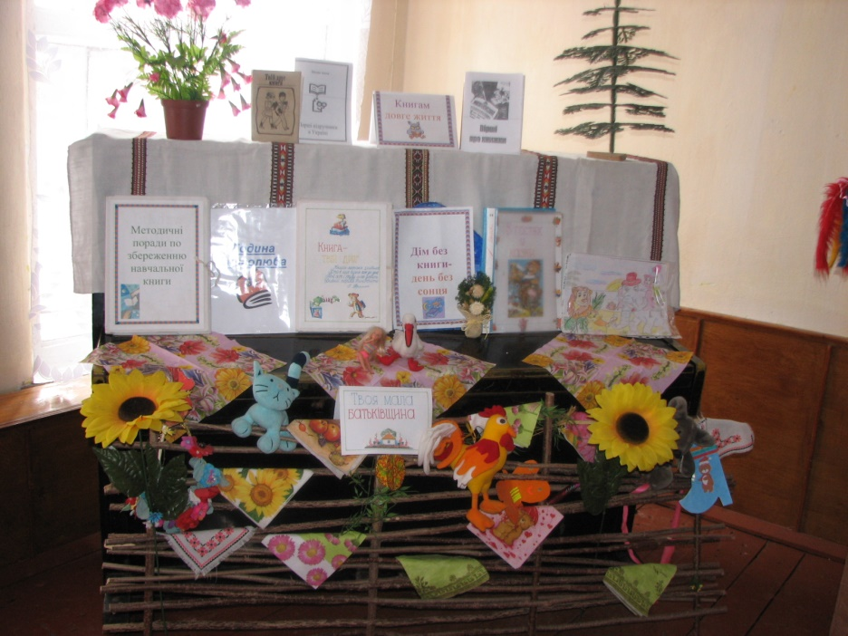
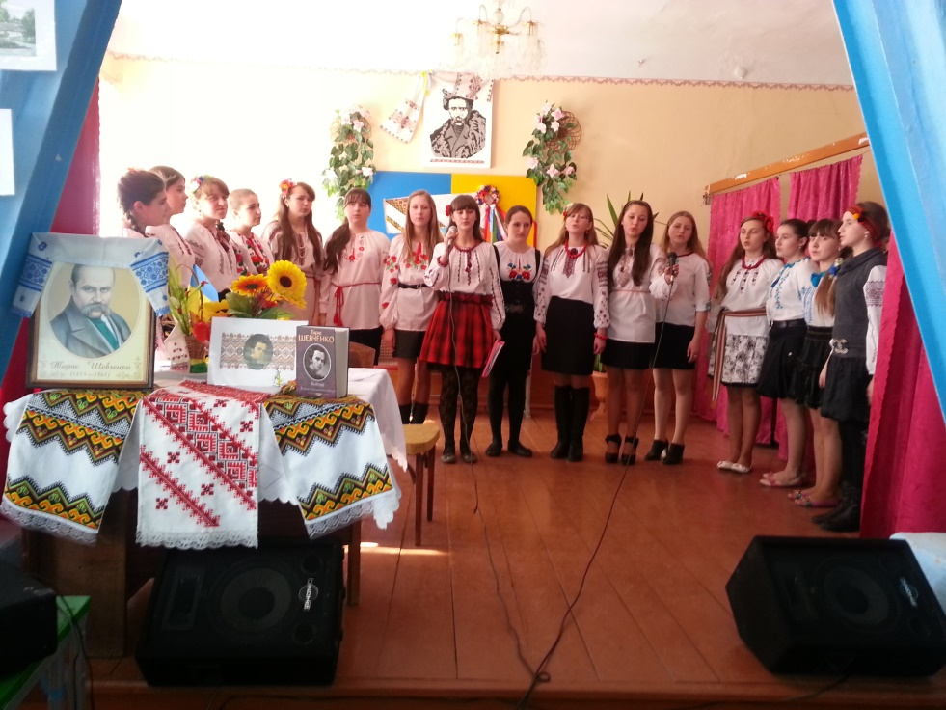
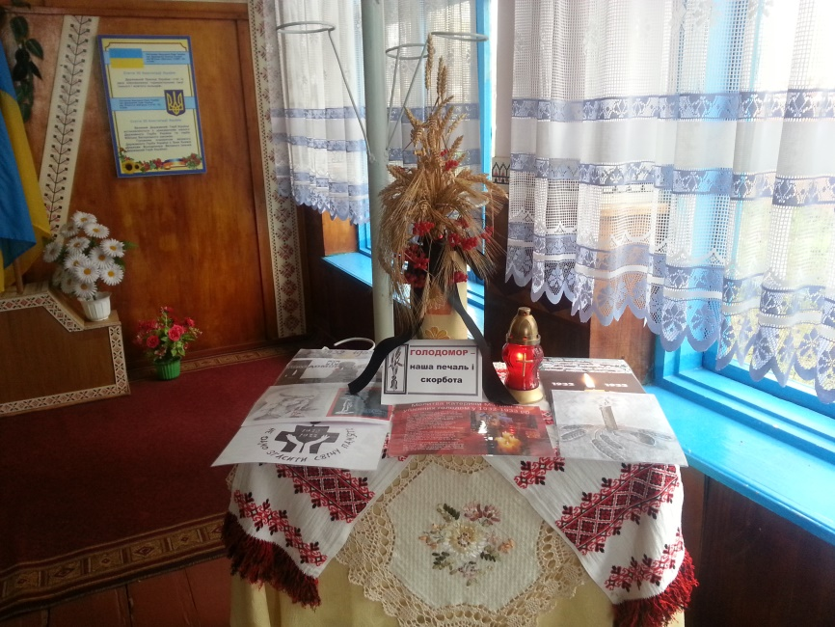
Виставки матеріалів на різноманітних шкільних заходах

Slide 20
Хто в чарівний світ пригод потрапить бажає,
Той нехай в бібліотеку зразу завітає.
І хто хоче історію всього світу знати,
Тому також цей будинок раджу не минати.
Хто ж у море всіх наук захоче пірнути,
Тому вже бібліотеку повік не забути.
І. Охтирська
Щиро дякую за увагу!

